Slide 1
Barns medvirkning i barnevernet
– hvordan gjør vi det i praksis?
Eksempel fra Drammen barneverntjeneste
v/Kari Dehli Halvorsen
Barnevernleder – fag
Fagkonferanse på Gardermoen 03.04.19

Slide 2
Hvorfor skal barn medvirke?
1. Barn har en soleklar rettslig rett
2. Det er en moralsk forpliktelse
3. Beslutningskvaliteten blir bedre
4. De kan lære og få økt forståelse
5. Det kan gi bedre implementering av vedtak og tiltak

Slide 3
Klare juridiske føringer!
Artikkel 12 i Barnekonvensjonen
1. Partene skal garantere et barn som er i stand til å danne seg egne
synspunkter, retten til fritt å gi uttrykk for disse synspunkter i alle
forhold som vedrører barnet, og tillegge barnets synspunkter
behørig vekt i samsvar med dets alder og modenhet.
2. ...barnet særlig gis anledning til å bli hørt i enhver rettslig og
administrativ saksbehandling som angår barnet, ...

Slide 4
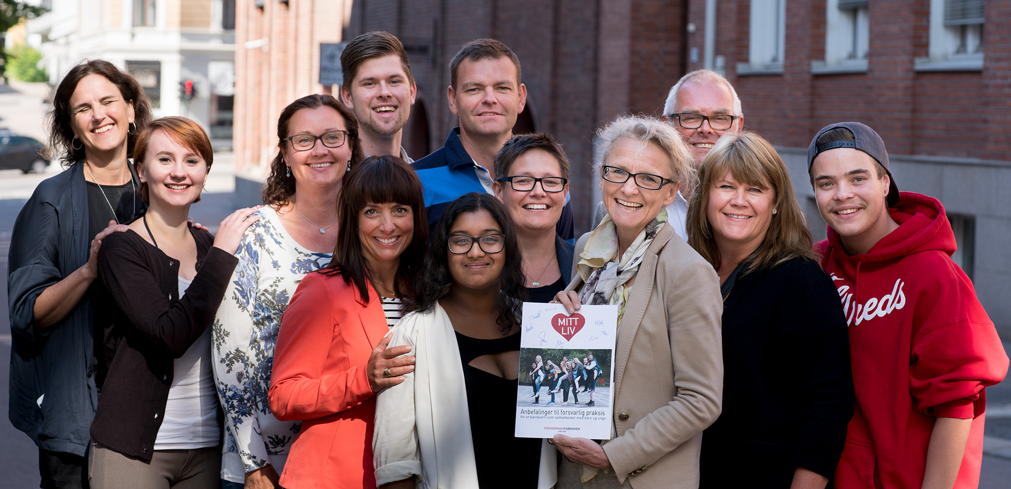
Juni 2016

Slide 5
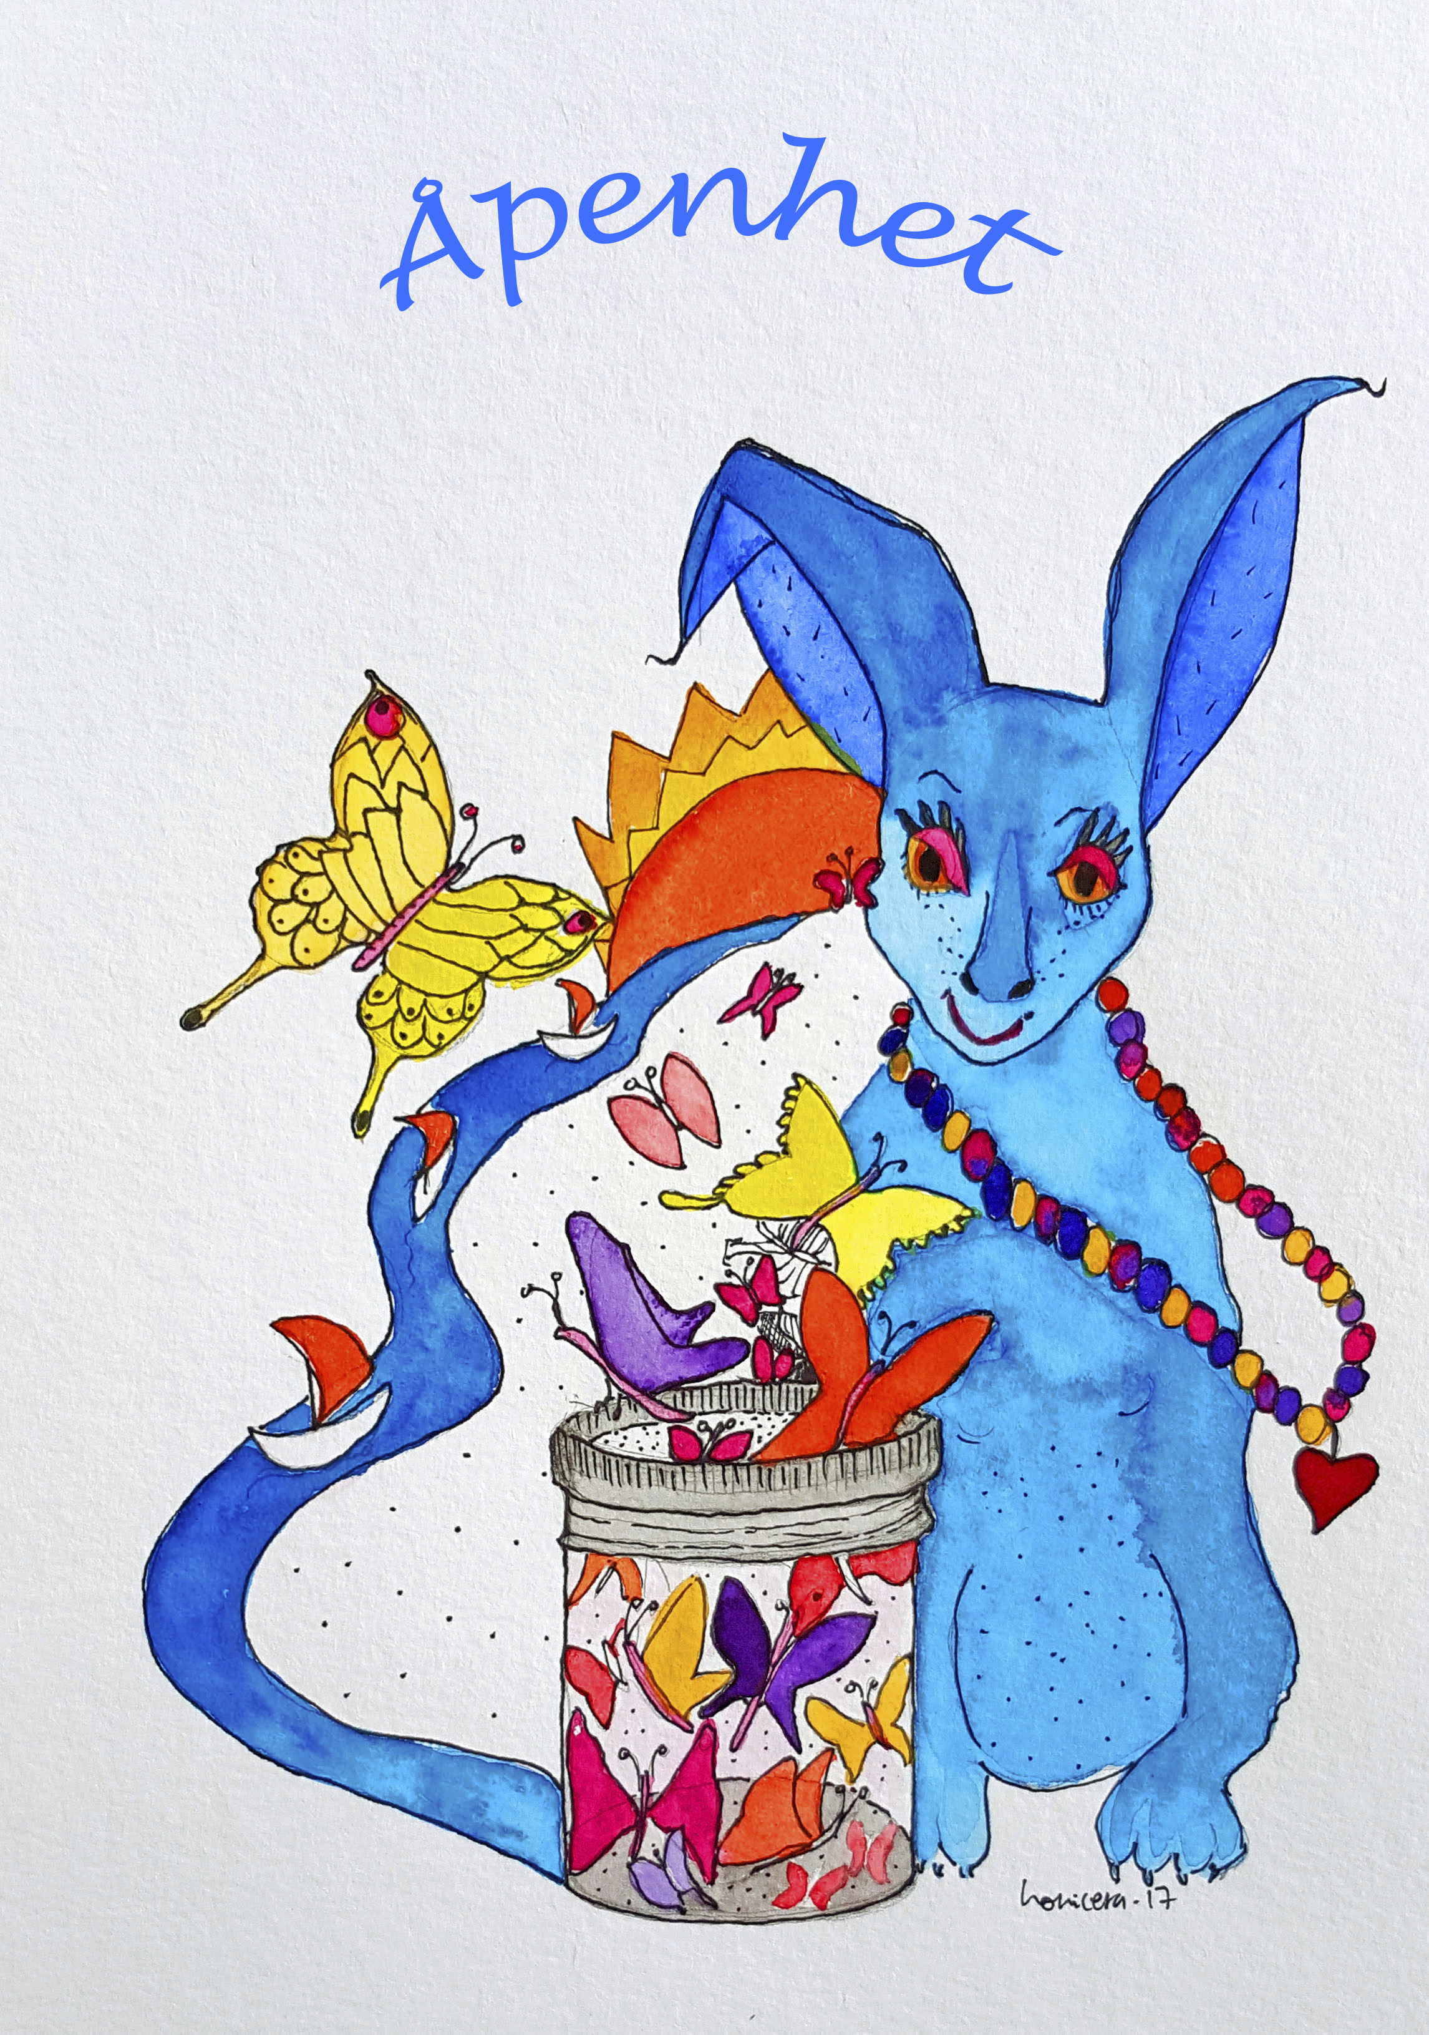
Åpenhet
Kjennetegn: Vi er transparente overfor alle vi er i kontakt med innenfor de rammene taushetsplikten gir. Vi er åpne om våre observasjoner, våre vurderinger og våre reaksjoner så fremt dette ikke kan skade barnet. Vi er ærlige om det som er vanskelig. Vi er åpne om prosesser, beslutninger og begrunnelser for beslutninger. Vi er personlige og ekte, men ikke nødvendigvis private. Vi er engasjerte og interesserte. Vi deler også det som er bra i familiene.

Slide 6

Medbestemmelse
Kjennetegn: Vi skal gi fortløpende informasjon og ha en åpen dialog Vi skal bruke metoder som ivaretar medbestemmelse Vi skal informere om rettigheter og involvere aktivt i prosesser Vi skal bruke tid på samtaler og på å lytte til barna og foreldrenes historier og behov. Vi skal ha systemer for tilbakemelding fra familier og barn

Slide 7
UNDERSØKELSE – noen viktige punkter
Anbefalinger til god praksis – for et barnevern som samarbeider med barn
Barnet inviteres til å være med å planlegge undersøkelsen og foreslå hvem det skal snakkes med.
Barnevernet avtaler med barnet hva, når og hvordan informasjonen fra barnet gis videre til foreldre og fagfolk.
Barnet holdes oppdatert underveis i undersøkelsen og får gi innspill til hva som skal gjøres videre.

Slide 8
UNDERSØKELSE – noen viktige punkter
Anbefalinger til god praksis – for et barnevern som samarbeider med barn
Barnet inviteres til å være med å planlegge undersøkelsen og foreslå hvem det skal snakkes med.
Barnevernet avtaler med barnet hva, når og hvordan informasjonen fra barnet gis videre til foreldre og fagfolk.
Barnet holdes oppdatert underveis i undersøkelsen og får gi innspill til hva som skal gjøres videre.

Slide 9
HJELPETILTAK – noen viktige punkter
Anbefalinger til god praksis – for et barnevern som samarbeider med barn
Barnevernet vurderer alltid å snakke med barnet alene, i planlegging av hjelpetiltak.
Barnet gis mulighet til å ha med seg en person det er trygg på, i møtet med barnevernet.
Barnevernet er ærlige om hvilken hjelp barnevernet mener trenges og barnet får si sin mening om dette.

Slide 10
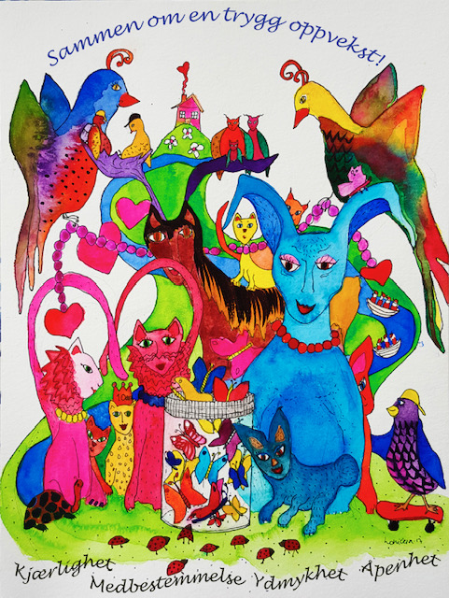

Slide 11
HASTEFLYTTING – noen viktige punkter
Anbefalinger til god praksis – for et barnevern som samarbeider med barn
Barnevernet vurderer alltid flytting i barnets familie el nettverk.
Det begrunnes og dokumenteres hvis barnet ønsker et flyttealternativ som ikke kan oppfylles.
Barnet gis anledning til å ta avskjed med søsken eller andre som er viktige for barnet. Sammen med barnet, lager barnevernet en plan for å holde kontakt med søsken og andre viktige.
Ved gjennomføring av barnevernsvedtak, unngås uniformert politibistand så langt det er mulig.

Slide 12
LANGTIDSFLYTTING – noen viktige punkter
Anbefalinger til god praksis – for et barnevern som samarbeider med barn
Ved besøk i fosterhjem eller institusjon snakker barnevernet, så langt det er mulig, med barnet først.
Barnevernet snakker med barnet alene og regelmessig om hvilken kontakt barnet ønsker med foreldre, søsken og nettverk. Barnets ønsker og hvordan de er vektlagt dokumenteres.
Barnevernet avtaler med barnet hva som skrives ned og hvordan informasjonen gis videre til omsorgspersoner og fagfolk.

Slide 13
ETTERVERN – noen viktige punkter
Anbefalinger til god praksis – for et barnevern som samarbeider med barn
Ungdommen får så langt det er mulig velge en person som kan ha ansvar for oppfølging.
Ungdommen inviteres regelmessig til å komme med synspunkt om innholdet i ettervernet.

Slide 14
Kvalitetssikring og måling
Ikke alt som virkelig teller kan telles!

Slide 15
Kvalitetssikring og måling
Momenter for å sikre barns medvirkning:
Ansette de rette folkene
Nyansattoppfølging og opplæring
Kompetanseheving hos alle ansatte

Slide 16
Kvalitetssikring og måling
Momenter for å sikre barns medvirkning:
Nærledelse og internkontroll
Rutinehåndbok og maler
Akuttkompetanseteam og sjekkliste
«Erfaringskonsulent» på sommerjobb

Slide 17
Kvalitetssikring og måling
Lokaltilpassede tiltak til barns beste:
Egne lokale hastehjem
Fleksible «hus» til ulike tiltak/plasseringer
Prosjekt «Under samme tak» med SOS Barnebyer

Slide 18


